Slide 1




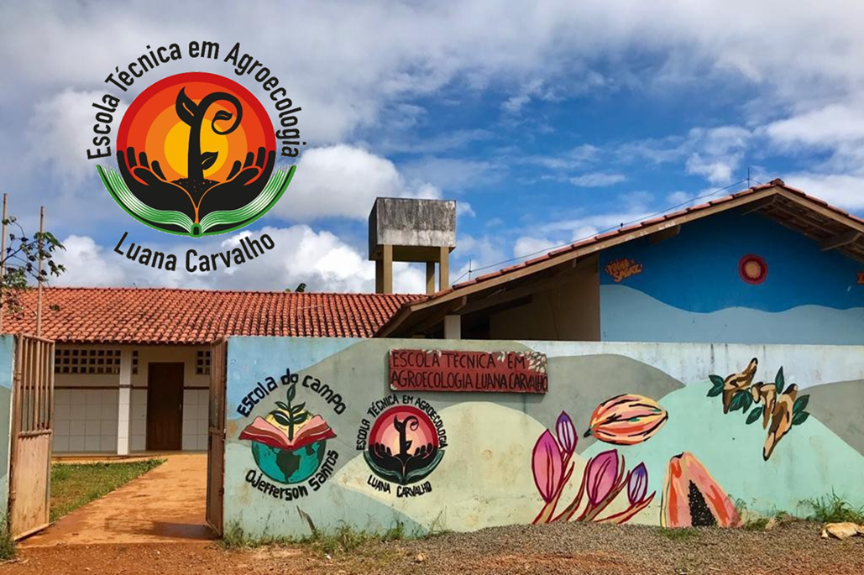
Escola Técnica em Agroecologia Luana Carvalho

Slide 2
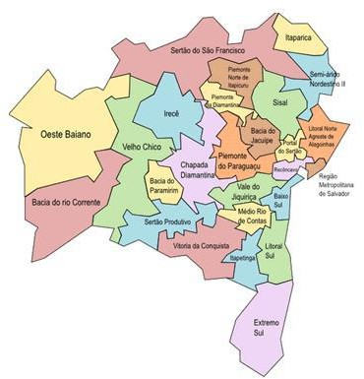
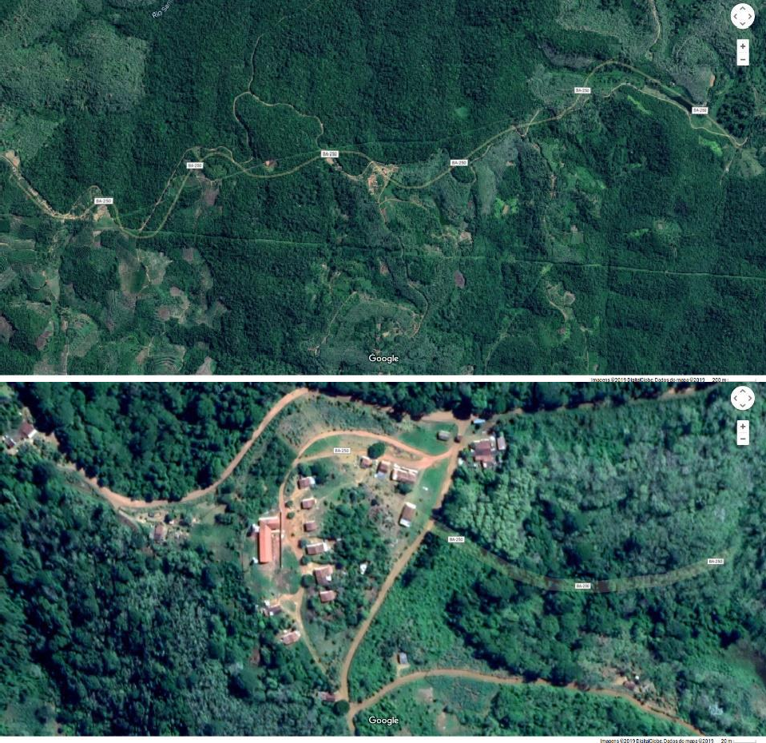
Território

Slide 3
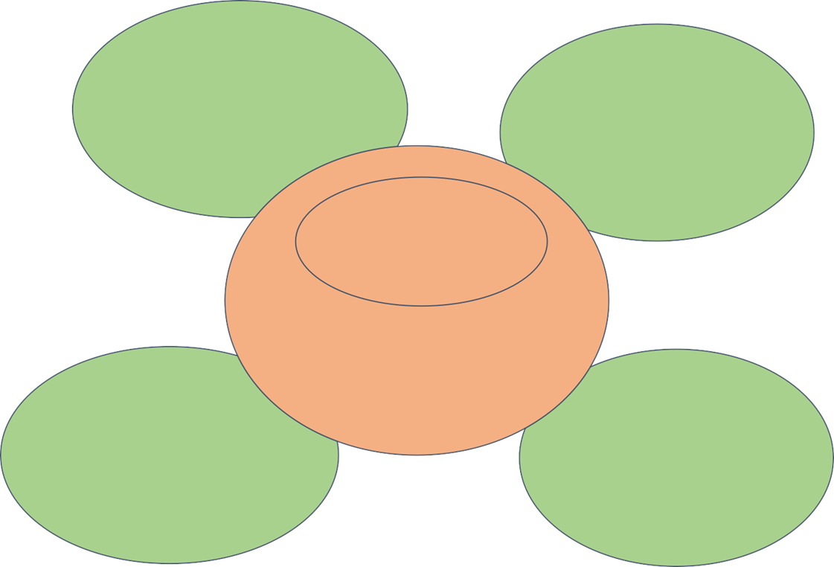
Organicidade ETALC
Gestão
Infraestrutura. Captação de recursos. Gestão de projetos
Coordenação geral
Escolarização
Coordenação pedagógica de cursos formais da SEC. Pedagogia do MST e currículo
CPP - Coordenação
Político Pedagógica
Agroecologia
manutenção e expansão das Tecnologias Sociais (TS). Práticas, oficinas e visitas técnicas
Laboratório
Beneficiamento de plantas medicinais.
Produção e comercialização de fitoterápicos. Práticas e oficinas

Slide 4
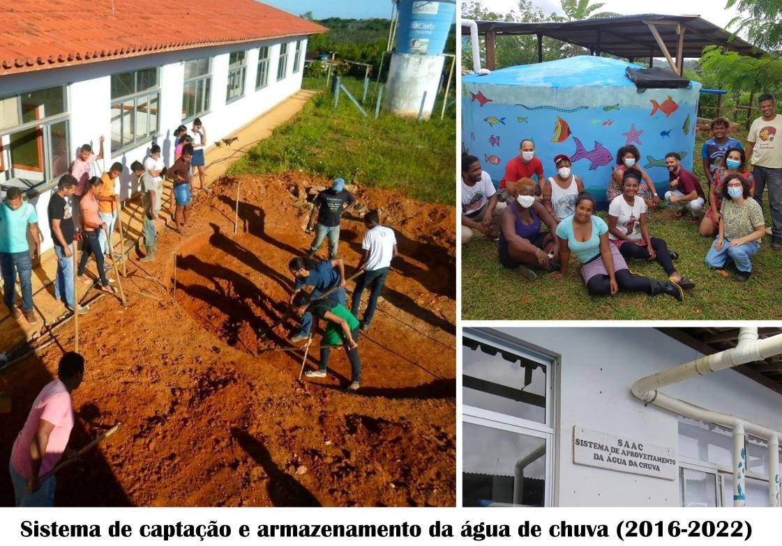
TECNOLOGIAS SOCIAIS:SAAC

Slide 5
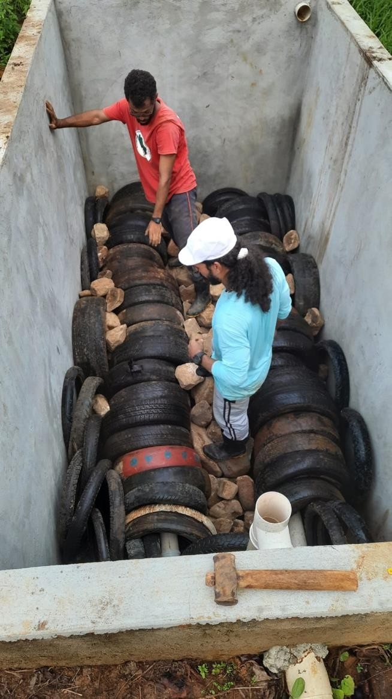
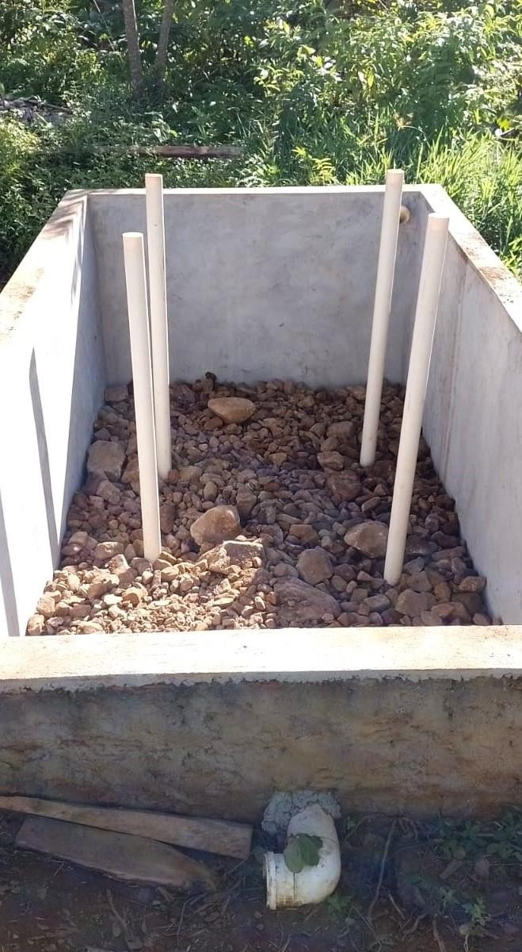
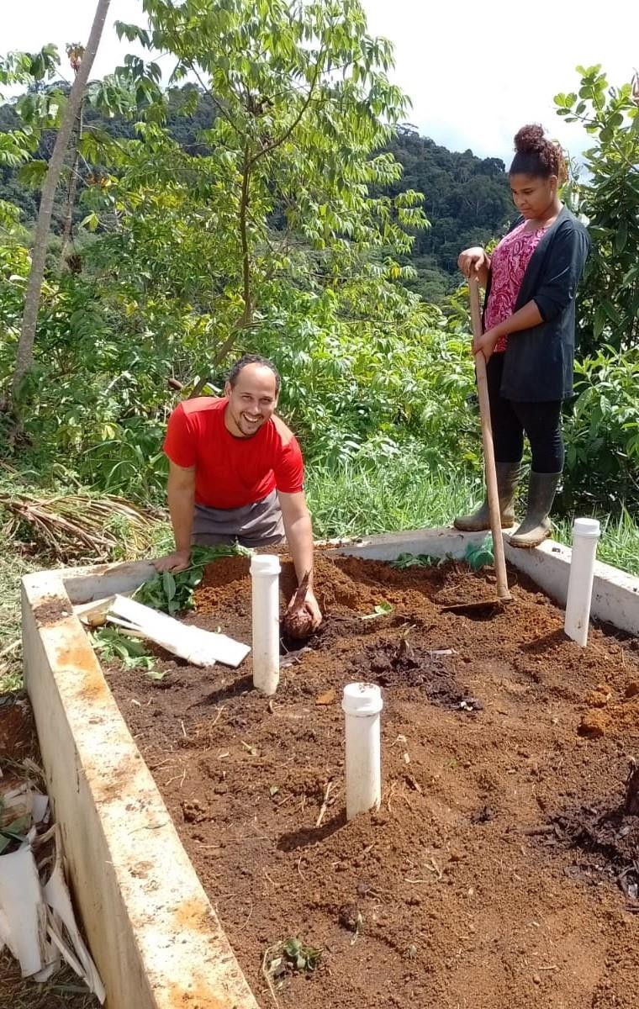
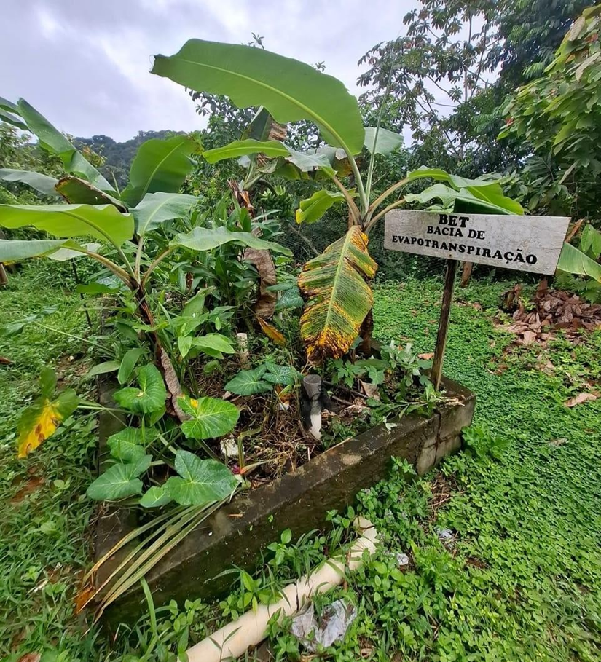
Bacia de evapotranspiração

Slide 6
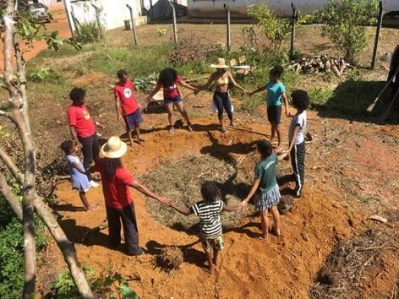
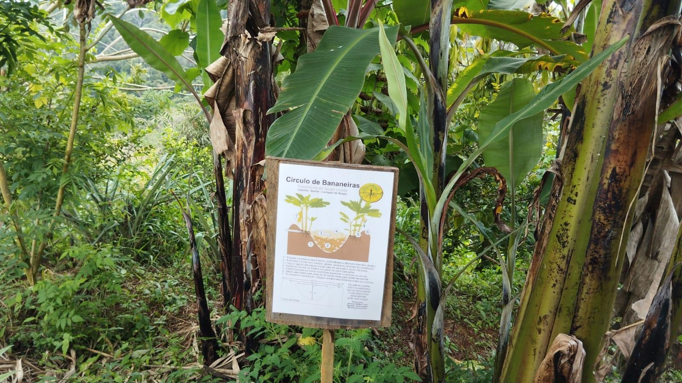
Círculo de bananeira

Slide 7
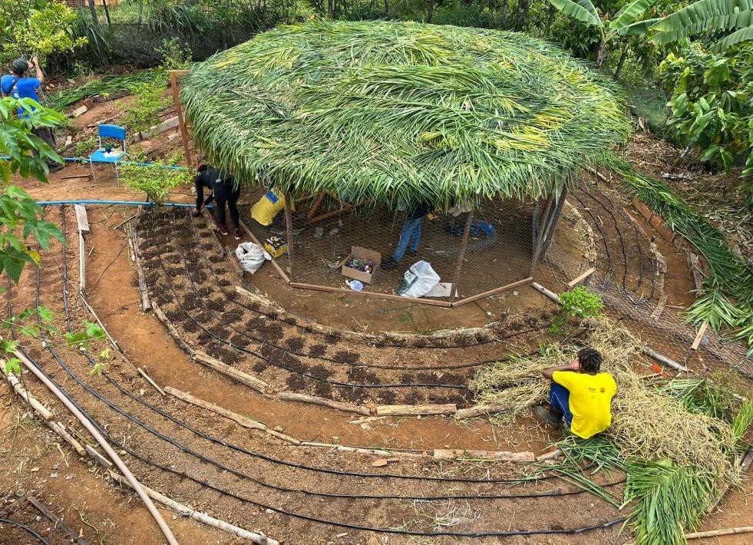
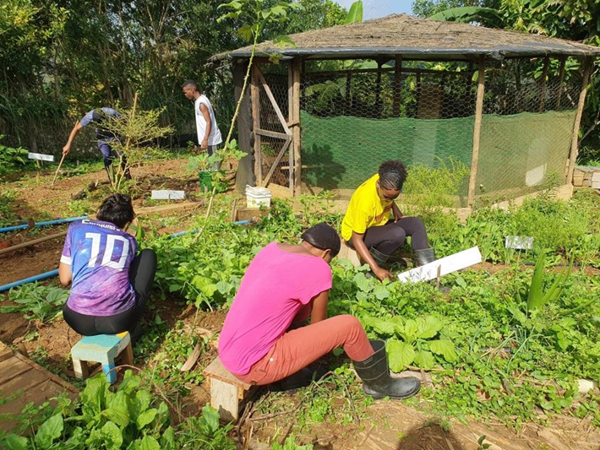
Quintal Produtivo

Slide 8
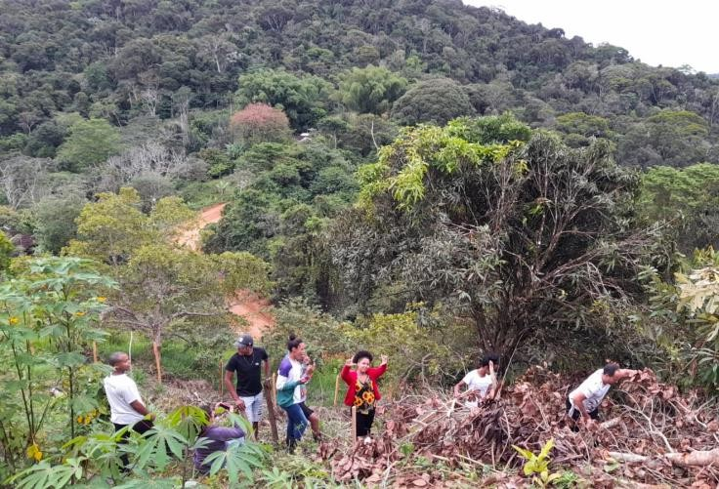
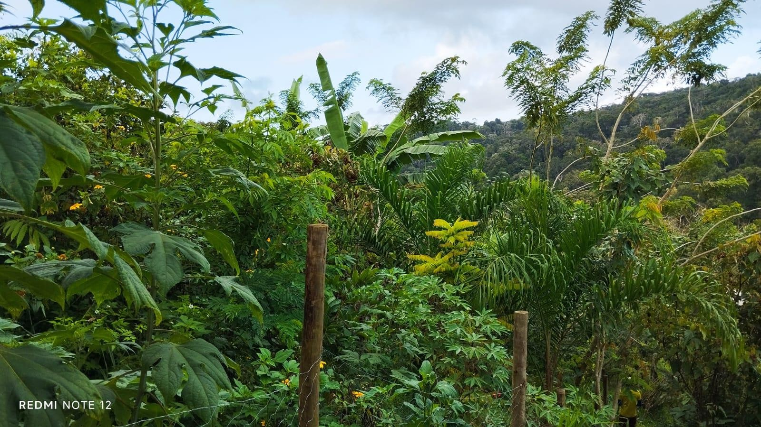
Sistema Agroflorestal

Slide 9
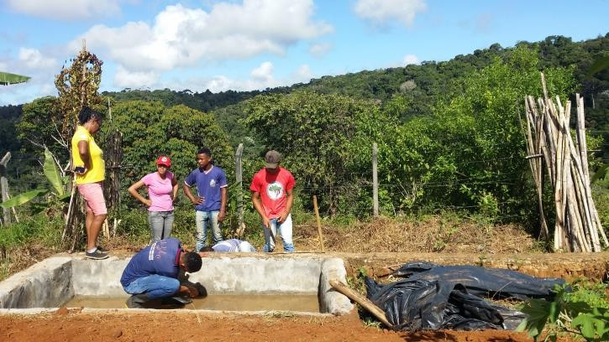
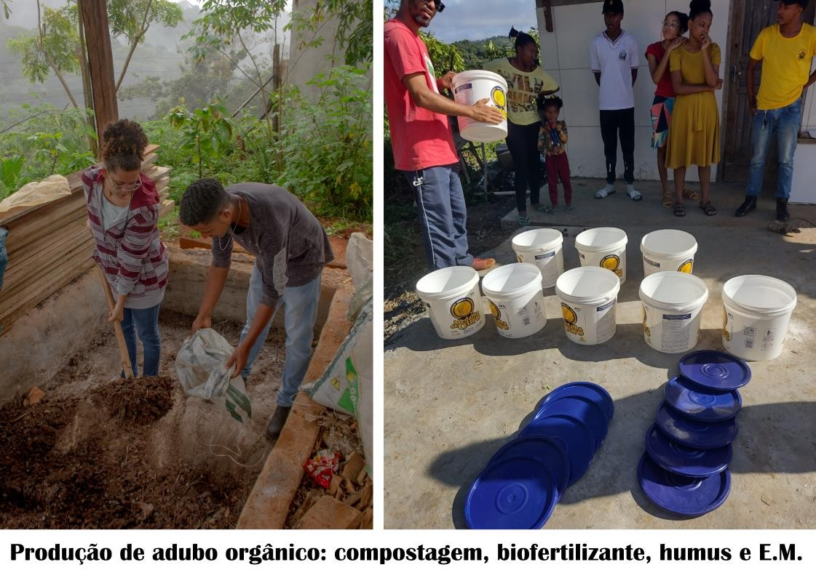
Unidade de produção de bioinsumos

Slide 10
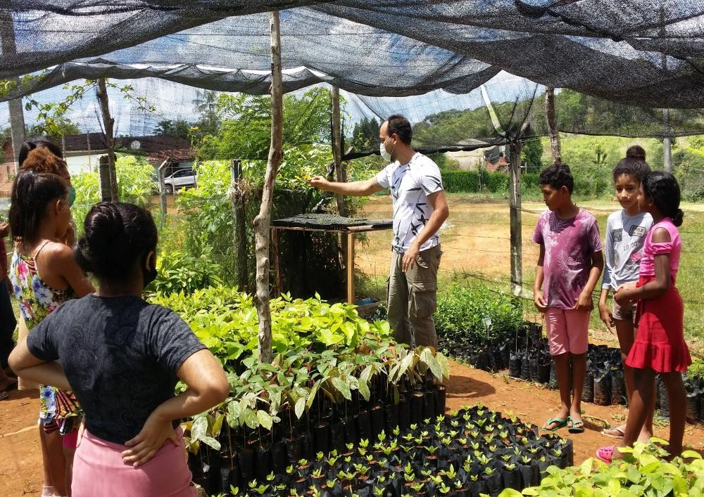
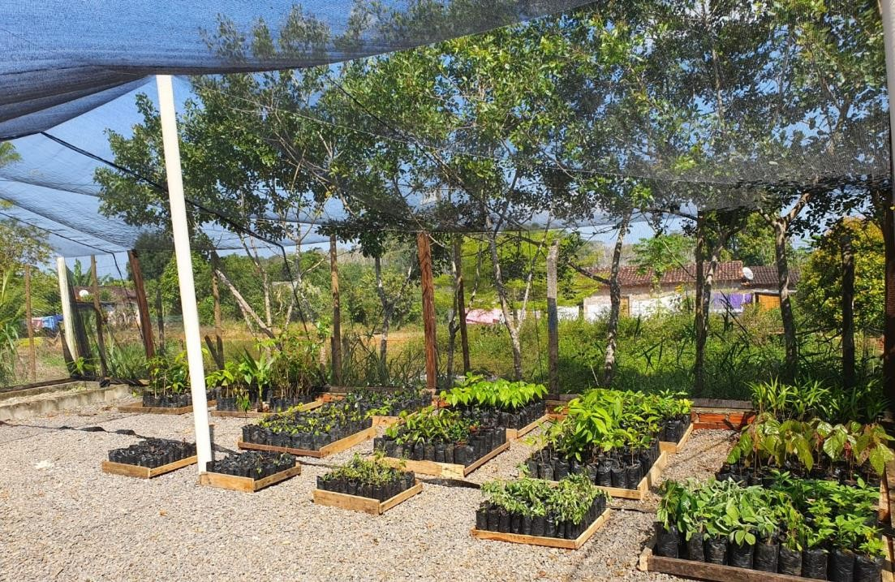
Viveiro de mudas

Slide 11
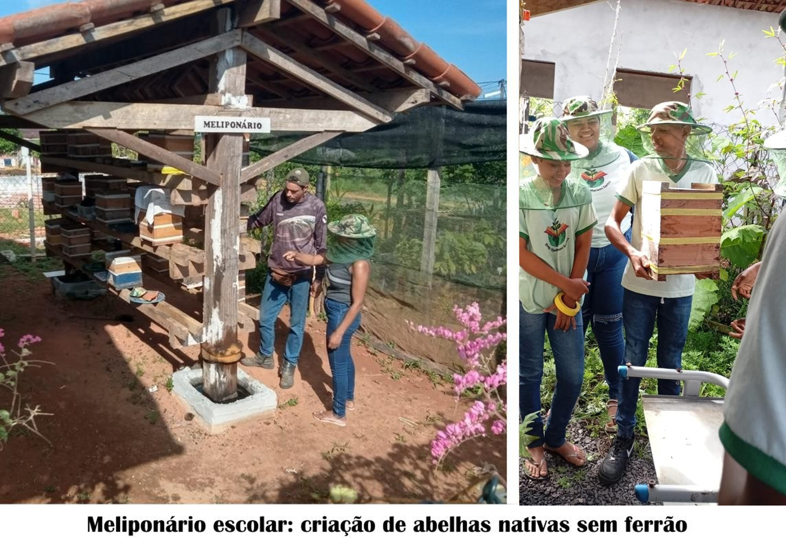
Meliponário

Slide 12
Laboratório de fitoterápicos
O Laboratório da Escola Técnica em Agroecologia Luana Carvalho (LABETALC) é fruto da luta e auto-organização da classe trabalhadora camponesa. Nasce da necessidade de continuar e ampliar o trabalho com plantas medicinais, iniciado pelo setor de saúde da regional Baixo Sul do Movimento dos Trabalhadores e Trabalhadoras Sem Terra (MST), na perspectiva do resgate e preservação dos saberes populares.

Slide 13
O LABETALC tem como objetivo:
Qualificar o beneficiamento das plantas medicinais da Escola e das comunidades,
2. Possibilitar geração de renda para a Escola e a juventude do campo,
3. Proporcionar um espaço pedagógico de troca entre conhecimentos científicos e populares nas formações, aulas, oficinas e intercâmbios.

Slide 14

O sabonete íntimo Xoxota Feliz e gel medicinal são produtos gestados desde 2012, a partir da sabedoria ancestral e militância de raizeiras, parteiras, cuidadoras populares do MST dos estados da Paraíba e Bahia e do Cais do Parto – Escola de Saberes Cultura e Tradição Ancestral. Em 2020, foram incorporados como produtos da Rede COSAPOHO que, no território do Baixo Sul da Bahia, articula a comunidade quilombola e pesqueira de Graciosa-MPP, o LABETALC-Setor de saúde-MST, o Cais do Parto-ESCTA-Casa da Parteira e o MPA-CESOL.

Slide 15

A desinchadeira é uma planta muito comum da região do Baixo Sul da Bahia, usada como calmante das pernas, aliviando dores e diminuindo edemas. A arnica-brasileira e o mastruz tem grande poder antiinflamatório aliviando dores de pancadas, dores musculares e articulares, dores nas pernas, varizes, dores de cabeça e até dor de dente.
Também pode ser usado logo após receber uma injeção ou vacina, inclusive em crianças, como prevenção das reações locais.

Slide 16

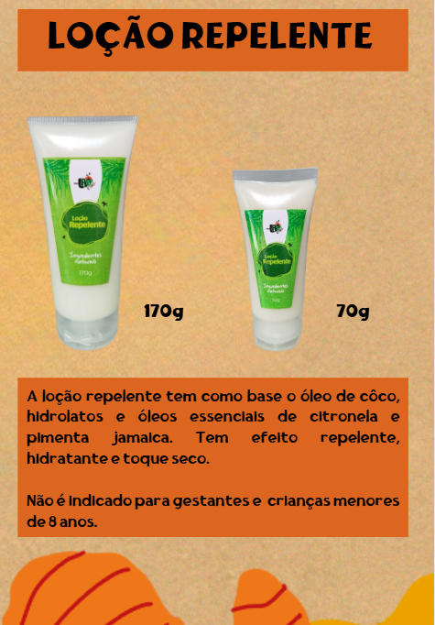

Slide 17



Slide 18
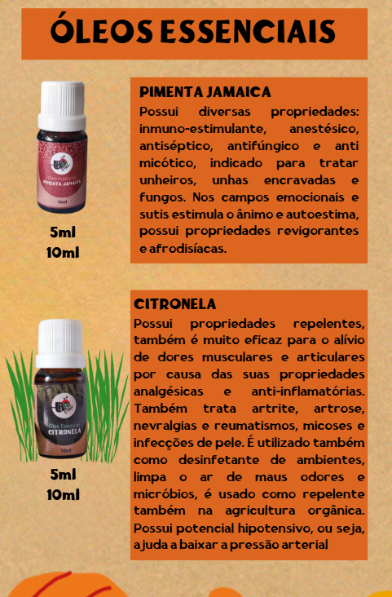
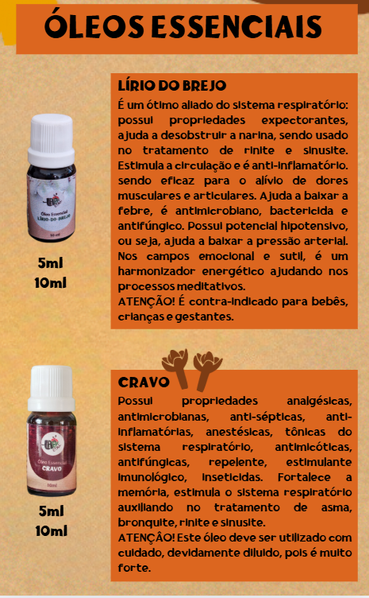

Slide 19


Obrigado!
Idson Oliveira
(73)981362852

